Slide 1
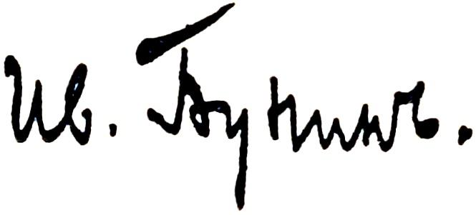
Урок изучения рассказа И.А. Бунина «Темные аллеи»
Урок литературы в 9 классе
Василевская Анастасия Сергеевна
учитель русского языка и литературы
МБОУ СОШ № 80
г. Воронеж

Slide 2
Синему варианту отдает предпочтение множество людей. Происходит это из-за ощутимого магнетизма. Глядя на синие вещи, человек погружается в раздумья, размышляет о смысле жизни. Чаще всего предпочтение этому варианту отдают целеустремленные, самоотверженные, имеющие личные взгляды и точку зрения люди.
Победоносный цвет, характеризующийся активностью, целеустремленностью. Люди, которым нравится красный цвет, обладают сильным характером, очевидной смелостью, властностью и упорством.
Чистота и исключительно светлые ассоциации свойственны белому цвету. Новые начинания, свобода, вдохновение, мир и вера, добро, честность – все это о любителях белого цвета.
Бодрость, позитивный настрой, готовность к решению сложных задач, радость и спонтанность. Оранжевый положительно влияет на человека и выводит его из печального состояния после утрат и разочарований. Любителей этого цвета можно назвать всепрощающими и отходчивыми.
Символом весны, перерождения и душевного покоя является именно зеленый цвет. Любители зеленой палитры обладают уравновешенностью, работоспособностью, внутренней гармонией и умениями логично оценивать ситуацию.

Slide 3
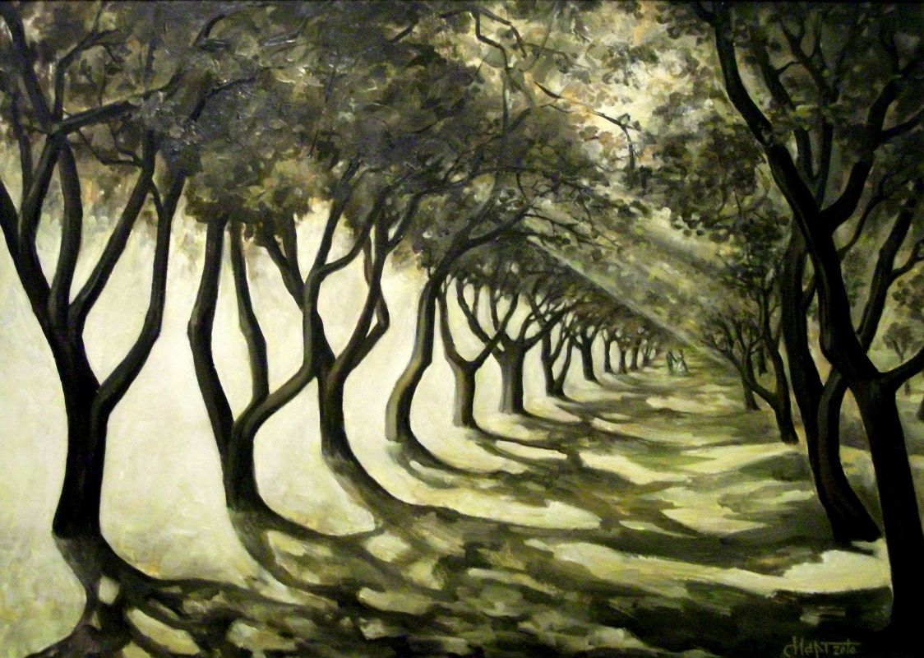
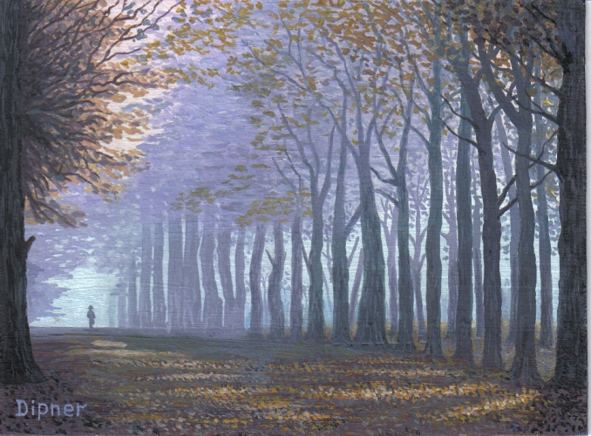
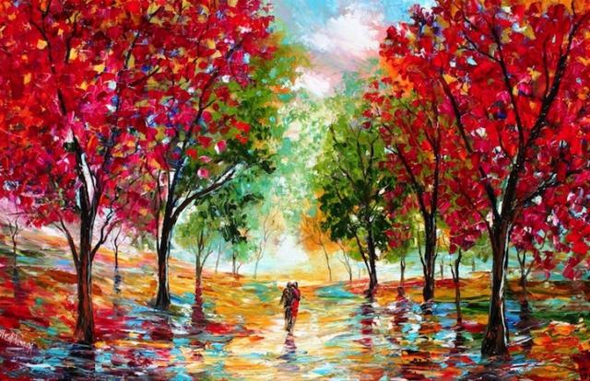
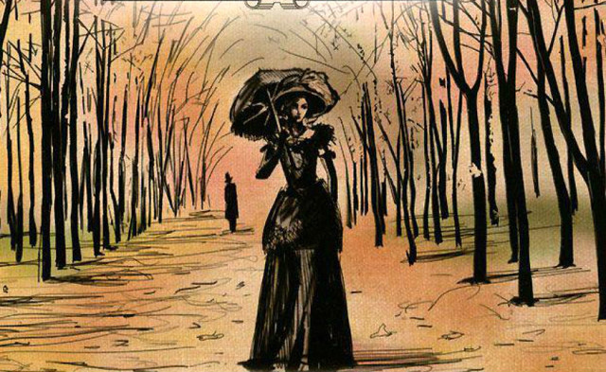

Slide 5
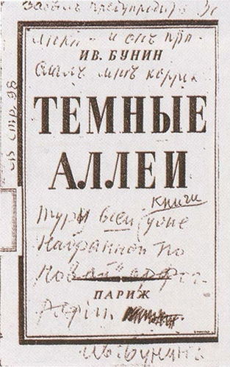
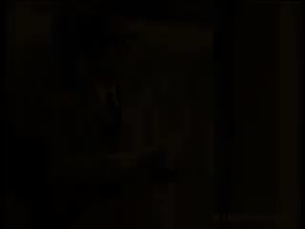
О сборнике «Темные аллеи»

Slide 6
Анализ заглавия
«Темные аллеи»
?
?

Slide 7
Время года | Время суток | Глобальное время (прошлое, настоящее, будущее) | Что должно быть здесь?

Slide 8
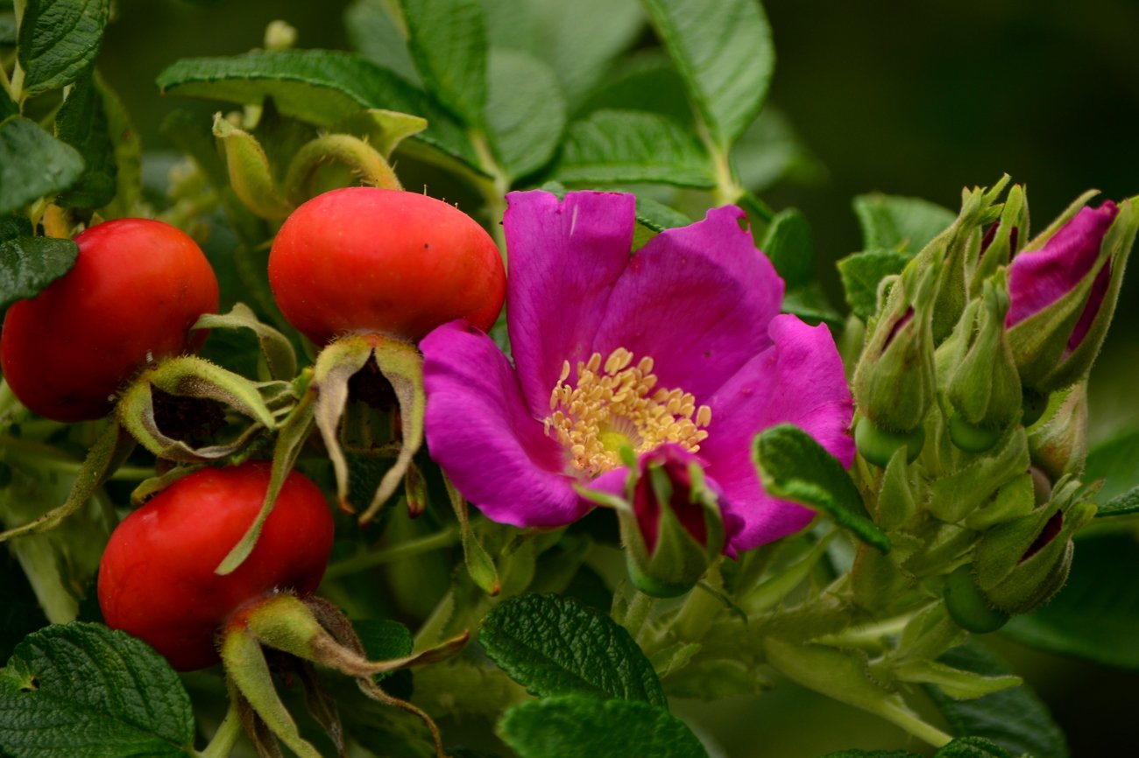
«Жизнь есть, несомненно, любовь, доброта, и уменьшение любви, доброты всегда есть уменьшение жизни, есть уже смерть»

Slide 9


Slide 10
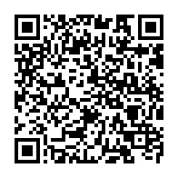
Домашнее задание
https://infourok.ru/domashnee-zadanie-k-uroku-izucheniya-rasskaza-ia-bunina-temnie-allei-3624266.html

